Slide 1



用扣子搭建工作流
让 AI 一步一步帮你写作文开头
中学生信息技术 / 社团课
Notes:
大家好！今天我们将学习一个更高级的技能——用扣子搭建工作流，让AI像流水线一样，一步一步地帮我们完成复杂的任务。今天的目标是制作一个“作文灵感生成器”，让AI自动帮我们写作文开头！

Slide 2

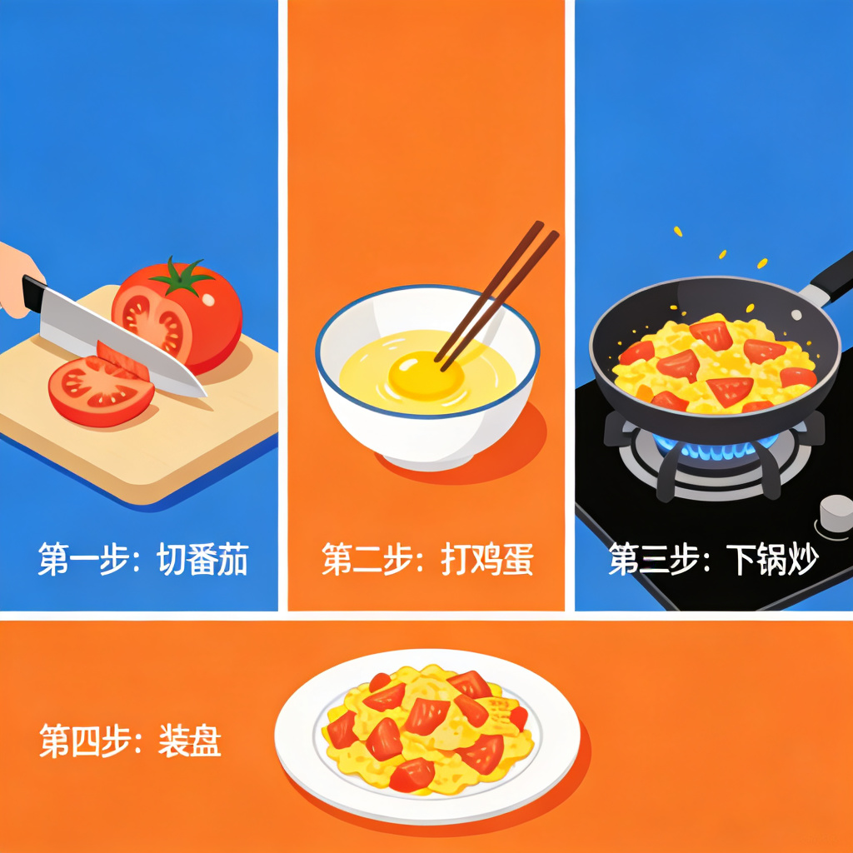




什么是工作流？
工作流 = 把一件事拆成几个步骤，让 AI 按顺序做。
举个栗子：做一道番茄炒蛋
步骤 1：切番茄
步骤 2：打鸡蛋
步骤 3：下锅炒
步骤 4：装盘
可视化步骤拆解示例
核心：你设计步骤，AI 自动执行
Notes:
那么，什么是工作流呢？其实很简单，就像我们做番茄炒蛋一样，把一件复杂的事情拆分成几个简单的步骤，然后让AI按照我们设计的顺序一步一步地去执行。核心就是：我们来设计步骤，AI来干活！

Slide 3

老照片生成
Notes:
课程的最后，我们来总结一下。工作流的核心就是“一步一步来”，我们今天只用了三个LLM节点，就完成了作文开头的自动生成。整个过程我们没有写一行代码，只需要写好提示词。
课后，大家可以尝试完成这些挑战：从简单的修改关键词数量，到增加节点丰富内容，最后尝试构建一个实用的数学解题工具。进一步探索工作流的强大功能吧！

Slide 4

漫画
Notes:
课程的最后，我们来总结一下。工作流的核心就是“一步一步来”，我们今天只用了三个LLM节点，就完成了作文开头的自动生成。整个过程我们没有写一行代码，只需要写好提示词。
课后，大家可以尝试完成这些挑战：从简单的修改关键词数量，到增加节点丰富内容，最后尝试构建一个实用的数学解题工具。进一步探索工作流的强大功能吧！

Slide 5



今天要搭的工作流——作文灵感生成器
输入：作文题目（例如“我的梦想”）
1. 生成关键词
2. 撰写素材句
3. 合成开头
自动生成3个核心关键词
为每个关键词写一句素材
智能整合素材生成完整段落
输出结果：一段逻辑通顺、可以直接使用的作文开头
Notes:
今天我们要搭建的工作流叫做“作文灵感生成器”。你只需要输入一个作文题目，比如“我的梦想”，这个工作流就会自动帮你完成三件事：首先生成几个关键词，然后为每个关键词写一句素材，最后把这些素材整合成一段完整的作文开头。是不是很神奇？

Slide 6
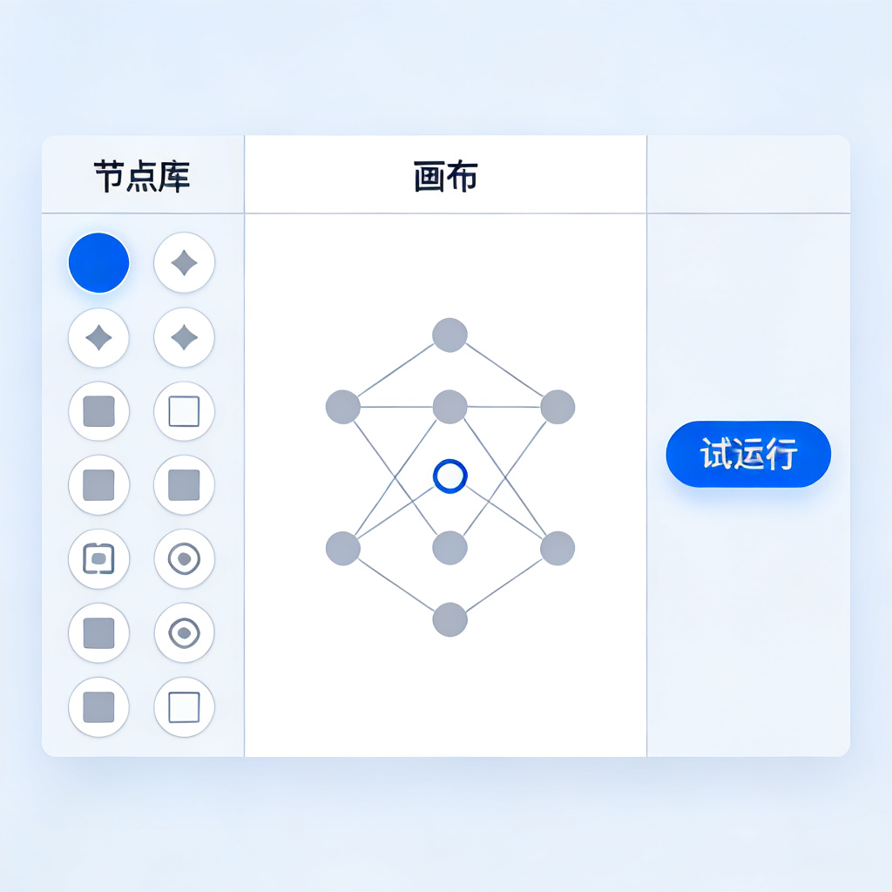




扣子工作流界面（只看 3 个地方）
① 左侧节点库：拖出“LLM”节点
② 中间画布：把节点连起来
③ 右上角“试运行”：测试工作流效果
提醒：今天只用一种节点——LLM 节点（大模型节点）
Notes:
要搭建工作流，我们需要用到扣子的工作流界面。大家不用紧张，我们今天只需要关注三个地方：左边的节点库，我们会从这里拖出需要的工具；中间的画布，我们在这里把工具连接起来；还有右上角的“试运行”按钮，用来测试我们的工作流。今天我们主要用到的是“LLM节点”，也就是大模型节点。

Slide 7




搭建第 1 步——接收题目
拖入“开始”节点
从左侧节点库中，拖拽“开始”图标到画布中央
设置输入变量：topic
用于接收外部输入的作文题目信息
工作流起点节点
示例：topic = “我的梦想”
变量赋值示例，后续流程将基于此内容生成
Notes:
第一步，我们从节点库中拖入一个“开始”节点。这个节点是工作流的起点，我们需要在这里设置一个输入变量，比如叫“topic”，用来接收我们输入的作文题目，例如“我的梦想”。

Slide 8




搭建第 2 步——生成关键词
拖入并连接节点
LLM 节点 (大语言模型)
拖入第 1 个 LLM 节点，连接“开始”节点
核心功能：理解指令并生成文本内容
编写提示词 Prompt
指令：根据作文题目“{{topic}}”，生成 3 个相关的关键词，用逗号隔开。
预期输出结果
医生, 帮助别人, 努力学习
Notes:
第二步，我们拖入第一个LLM节点，并把它和“开始”节点连接起来。然后在这个节点里写入提示词，告诉AI要根据我们输入的作文题目生成3个关键词。这样，这个节点就会输出类似“医生, 帮助别人, 努力学习”这样的结果。

Slide 9

搭建第 3 步——生成素材句子
操作指引：
关键提示词
拖入第 2 个LLM 节点，并连接上一个节点的输出端。
“根据关键词‘{{上一步的输出}}’，为每个关键词写一句简短的素材句子。”
AI 输出示例
医生：我爷爷就是医生，他治好了很多病人。
帮助别人：帮助别人让我感到快乐。
努力学习：要实现梦想，必须每天坚持学习。
LLM 节点示例
AI 辅助写作流程 · 素材生成阶段
Notes:
第三步，我们拖入第二个LLM节点，连接到第一个节点后面。这次的提示词是让AI根据上一步生成的关键词，为每个关键词写一句简短的素材句子。这样，我们就能得到几句可以用在作文里的素材了。

Slide 10



搭建第 4 步——合成开头
节点1：素材生成
节点2：素材扩展
节点3：合成开头
提示词设置：“把下面的素材句子连成一段通顺的作文开头，100 字以内：{{上一步的输出}}”
输出示例：“我的梦想是当一名医生。我爷爷就是医生，他治好了很多病人。帮助别人让我感到快乐。要实现梦想，必须每天坚持学习。”
Notes:
最后一步，我们拖入第三个LLM节点，连接到第二个节点后面。这个节点的任务是把前面生成的所有素材句子，整合成一段通顺、完整的作文开头。这样，我们的工作流就搭建完成了！

Slide 11



测试你的工作流
1. 启动试运行
2. 输入测试题
3. 查看生成结果
4. 验证通用性
点击界面右上角
“试运行”按钮
在输入框中填入
题目：我的梦想
等待AI处理
预览输出的开头段落
更换题目测试
如：一次难忘的旅行
💡 提示：测试过程中请留意生成内容的逻辑连贯性与格式规范
Notes:
现在，激动人心的时刻到了！我们点击右上角的“试运行”按钮，输入作文题目“我的梦想”，看看AI能不能为我们生成一段精彩的开头。我们还可以换一个题目，比如“一次难忘的旅行”，测试一下工作流的通用性。

Slide 12

金句图文
工作流
1.随机输入一本书名
2.根据书名查找这本书
3.总结书中的金句
4.整合书名和作者形成一张图片
Notes:
课程的最后，我们来总结一下。工作流的核心就是“一步一步来”，我们今天只用了三个LLM节点，就完成了作文开头的自动生成。整个过程我们没有写一行代码，只需要写好提示词。
课后，大家可以尝试完成这些挑战：从简单的修改关键词数量，到增加节点丰富内容，最后尝试构建一个实用的数学解题工具。进一步探索工作流的强大功能吧！

Slide 13
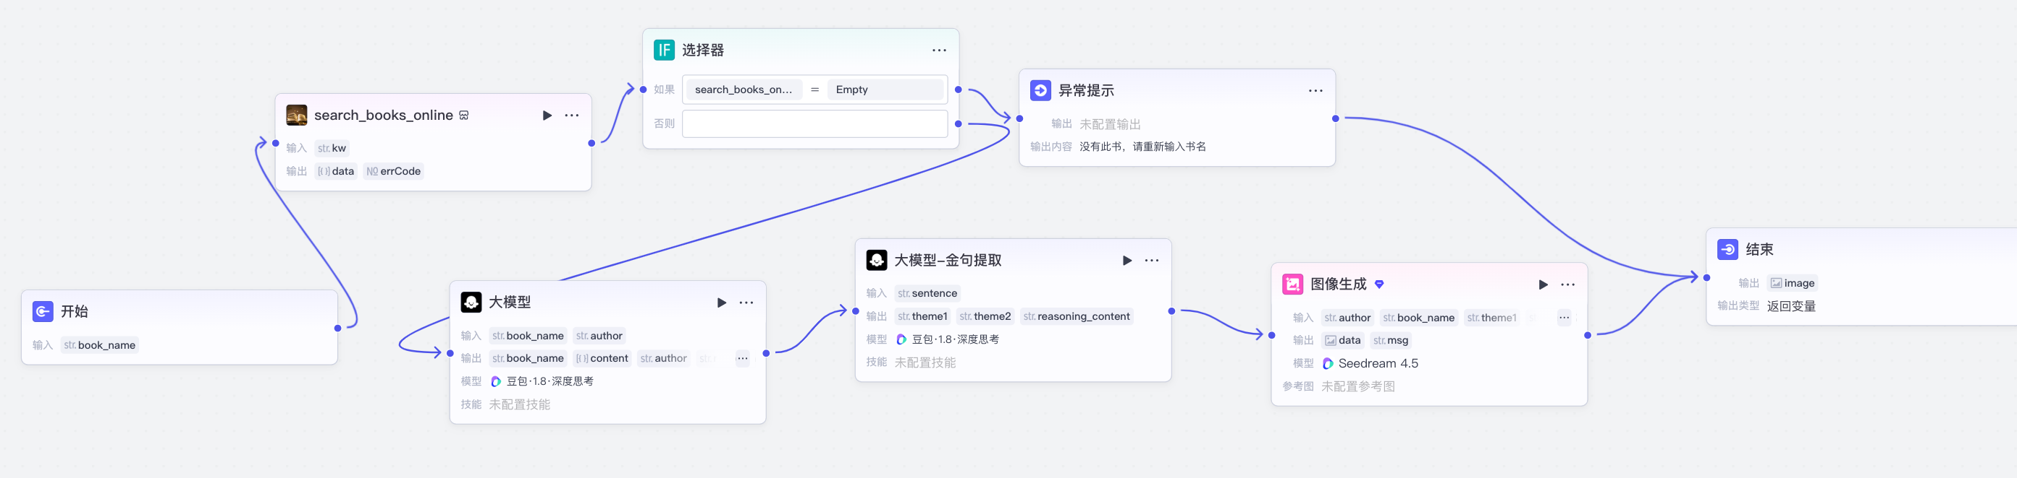
工作流
Notes:
课程的最后，我们来总结一下。工作流的核心就是“一步一步来”，我们今天只用了三个LLM节点，就完成了作文开头的自动生成。整个过程我们没有写一行代码，只需要写好提示词。
课后，大家可以尝试完成这些挑战：从简单的修改关键词数量，到增加节点丰富内容，最后尝试构建一个实用的数学解题工具。进一步探索工作流的强大功能吧！

Slide 14





总结与挑战
📝 课程总结
🔥 课后挑战
工作流核心 = 一步一步来
初级：第三步改为“生成 2 个关键词”
三个 LLM 节点串联复杂任务
中级：增加节点，给开头加一个标题
零代码门槛，仅需编写提示词
高级：制作“数学解题步骤器”工作流
Notes:
课程的最后，我们来总结一下。工作流的核心就是“一步一步来”，我们今天只用了三个LLM节点，就完成了作文开头的自动生成。整个过程我们没有写一行代码，只需要写好提示词。
课后，大家可以尝试完成这些挑战：从简单的修改关键词数量，到增加节点丰富内容，最后尝试构建一个实用的数学解题工具。进一步探索工作流的强大功能吧！

